Slide 1
ПРИОРИТЕТИ ПРИ ЕНЕРГИЙНОТО ОПОЛЗОТВОРЯВАНЕ НА БИОМАСАТА В БЪЛГАРИЯ
Александрина Димитрова
Началник на отдел „Енергийна ефективност и възобновяеми енергийни източници“
Дирекция „Енергийни стратегии и политики за устойчиво енергийно развитие“
Министерство на енергетиката

Slide 2
Закон за енергията от възобновяеми източници
Насърчаване производството на топлинна енергия и енергия за охлаждане от ВИ
Подпомагане и реализиране на проекти за изграждане на топлопреносни мрежи в населени места, когато е доказана икономическа целесъобразност за потребление на топлинна енергия от ВИ, за производството на която е представен идеен инвестиционен проект
Подпомагане и реализиране на проекти за изграждане на малки децентрализирани системи за топлинна енергия и/или енергия за охлаждане
Присъединяване на обекти за производство на топлинна енергия от ВИ към топлопреносната мрежа и изкупуване от топлопреносното предприятие на произведената от друг производител топлинна енергия, при условията на Закона за енергетиката, когато това е технически възможно и икономически целесъобразно

Slide 3
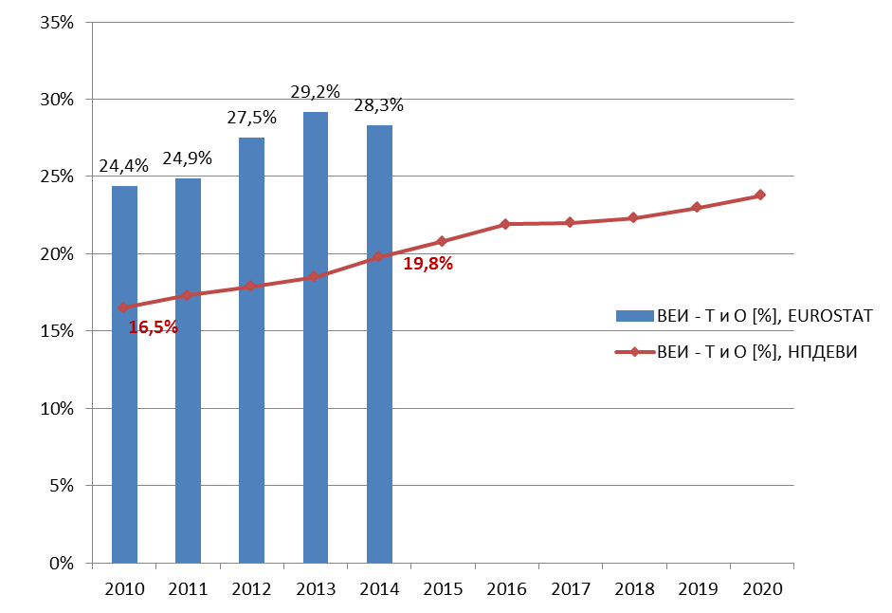
СЕКТОРНА ЦЕЛ ЗА ПОТРЕБЛЕНИЕ НА ТОПЛИННА ЕНЕРГИЯ И ЕНЕРГИЯ ЗА ОХЛАЖДАНЕ ОТ ВИ
Източник: SHARES 2014 Results
Национален план за действие за енергията от възобновяеми източници (НПДЕВИ)

Slide 4
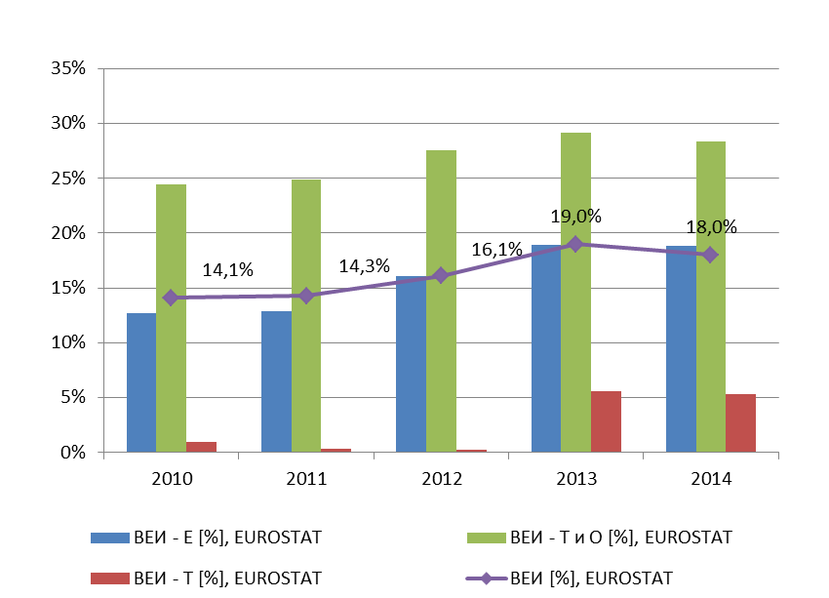
СЕКТОРНИ ЦЕЛИ И НАЦИОНАЛНА ЗАДЪЛЖИТЕЛНА ЦЕЛ ЗА 16 % ДЯЛ НА ЕНЕРГИЯТА ОТ ВИ В БРУТНОТО КРАЙНО ПОТРЕБЛЕНИЕ НА ЕНЕРГИЯ ДО 2020 г.
Постигането на задължителната национална цел за 2020 г. е основание съгласно чл. 18, ал. 2 от ЗЕВИ за прекратяване прилагането на насърченията за енергийни обекти за производство на електрическа енергия от ВИ, които се заявяват за присъединяване след датата на доклада на министъра на икономиката и енергетиката, в който е отчетено, че общата национална цел е постигната.
Изключение: Енергийните обекти по чл. 24, т. 1 и т. 3 на ЗЕВИ
Източник: SHARES 2014 Results и НПДЕВИ

Slide 5
Закон за енергията от възобновяеми източници
Насърчаване производството на електрическа енергия от ВИ
Oпределяне на преференциална цена за изкупуване на електрическата енергия, произведена от ВИ, включително и електрическата енергия, произведена от биомаса, чрез технологии за пряко изгаряне, с изключение на енергията, произведена от ВЕЦ с обща инсталирана мощност над 10 MW
Преференциалната цена за изкупуване на електрическа енергия, произведена от биомаса, при технологии за термична газификация не може да бъде по-ниска от 30 на сто над преференциалната цена, определена за електрическата енергия, произведена от биомаса от отпадна дървесина и други, чрез технологии за пряко изгаряне с комбиниран цикъл
Изкупуване на електрическата енергия, за определения в закона срок

Slide 6
Промени в ЗЕВИ - ЗИД на ЗЕ
Насърчаване производството на електрическа енергия от ВИ
§ 54. Насърченията по чл. 18, ал. 1, т. 6, 7 и 8, както и чл. 31 и 32 от ЗЕВИ не се прилагат за енергийните обекти за производство на електрическа енергия от ВИ, които са въведени в експлоатация след влизането в сила на този закон, с изключение на обектите по чл. 24, т. 1 и т. 3
Енергийни обекти за производство на електрическа енергия от ВИ - чл. 24, т. 1 и т. 3:
- с обща инсталирана мощност до 30 kW вкл., които се предвижда да бъдат изградени върху покривни и фасадни конструкции на сгради за производствени и складови дейности, присъединени към преносната или разпределителните електрически мрежи в урбанизирани територии
- енергийни обекти с комбиниран цикъл и индиректно използване на биомасата, които се предвижда да бъдат изградени в урбанизирани територии, селскостопански обекти или производствени зони с инсталирана мощност до:
> 1.5 MW и използват биомаса, от чието общо тегло животинският тор е не по- малко от 60 на сто
> 500 kW и използват биомаса от растителни отпадъци от собствено земеделско производство

Slide 7
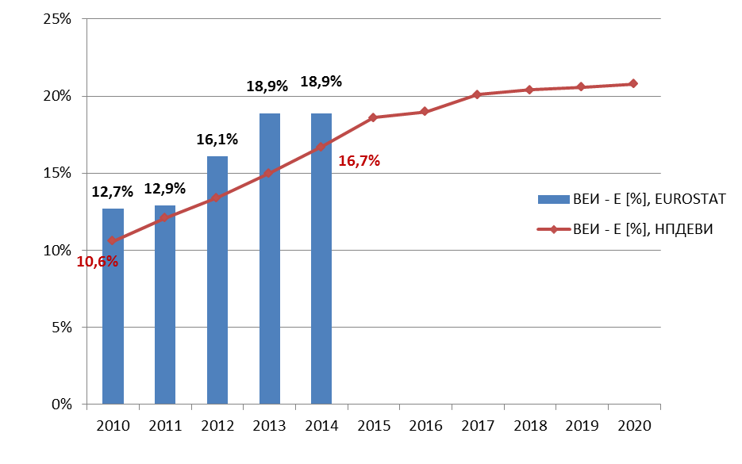
СЕКТОРНА ЦЕЛ ЗА ПОТРЕБЛЕНИЕ НА ЕЛЕКТРИЧЕСКА ЕНЕРГИЯ ОТ ВИ

Slide 8
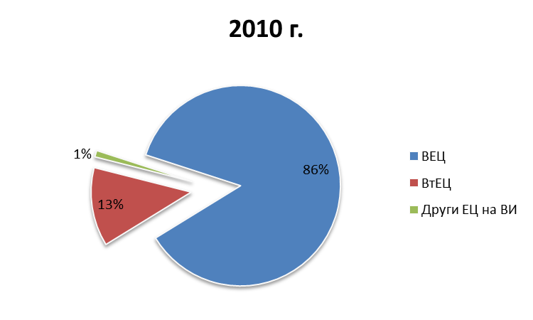
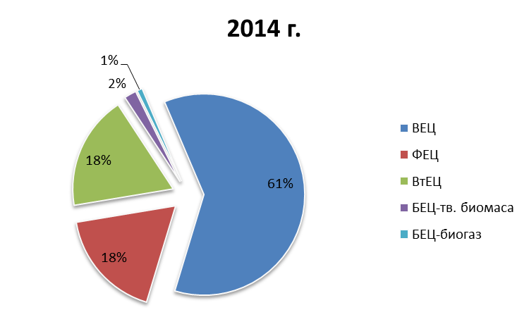
ИНСТАЛИРАНИ МОЩНОСТИ И ПРОИЗВОДСТВО НА ЕЛЕКТРИЧЕСКА ЕНЕРГИЯ ОТ ВИ
СТРУКТУРА НА ПРОИЗВОДСТВО НА ЕЛЕКТРИЧЕСКА ЕНЕРГИЯ ОТ ВИ
Инсталирани мощности за производство на електрическа енергия от ВИ (MW)
 | 2010 | 2011 | 2012 | 2013 | 2014
ВЕЦ | 3 048 | 3 108 | 3 181 | 3 203 | 3 219
ФЕЦ | 25 | 154 | 1 013 | 1 020 | 1 026
ВтЕЦ | 488 | 541 | 677 | 683 | 700
БЕЦ | 10 | 11 | 14 | 34 | 40
Източник:
Eurostat 2014 Results

Slide 9
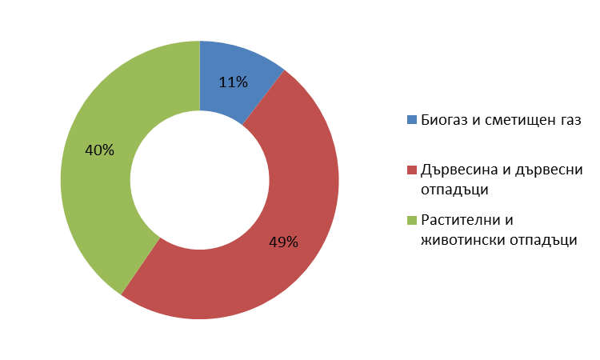
ПРОИЗВОДСТВО НА ЕЛЕКТРИЧЕСКА ЕНЕРГИЯ ОТ БИОМАСА ПРЕЗ 2015 Г.
Източник: По предварителна информация на Агенция за устойчиво енергийно развитие

Slide 10
Закон за енергията от възобновяеми източници
Насърчаване на производството на газ от ВИ
Предоставяне на гарантиран достъп до преносната и разпределителните мрежи при спазване на критериите за сигурност, предложени от операторите на газопреносната и газоразпределителните системи и одобрени от КЕВР
Гарантиране на преноса и разпределението на газ, произведен от ВИ
Недопускане на дискриминация по отношение на газ от ВИ при определянето на такси за пренос и разпределение по преносна или разпределителна мрежа
Задължително изкупуване на газ от ВИ със сертификат за качество и налягане, съгласно договор с обществения доставчик и/или крайните снабдители по преференциални цени, определени от КЕВР

Slide 11
Закон за енергията от възобновяеми източници
Насърчаване производството и потреблението на биогорива и енергия от ВИ в транспорта
Предлагане на смеси на биогорива като съставна част на течните горива от нефтен произход за двигатели с вътрешно горене
Осигуряване ефективна работа на двигателите при спазване на техническите и качествените норми за производство на биогорива
Устойчиво развитие на земеделието и горското стопанство
Развитие и въвеждане на нови технологии за оползотворяване на отпадъци, остатъци, нехранителни целулозни и лигноцелулозни материали за производството на биогорива
Развитие и въвеждане на електрически автомобили в транспорта
Изграждане на станции за зареждане на електрически автомобили при строеж на нови или реконструкция на съществуващи паркинги в/извън урбанизираните територии
Финансова подкрепа за потреблението на биогорива

Slide 12
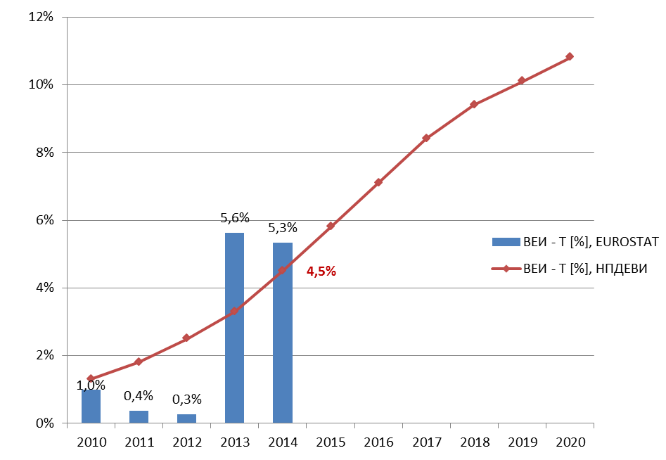
ПОТРЕБЛЕНИЕ НА ЕНЕРГИЯ ОТ ВИ В СЕКТОР ТРАНСПОРТ
Източник: SHARES 2014 Results и НПДЕВИ

Slide 13
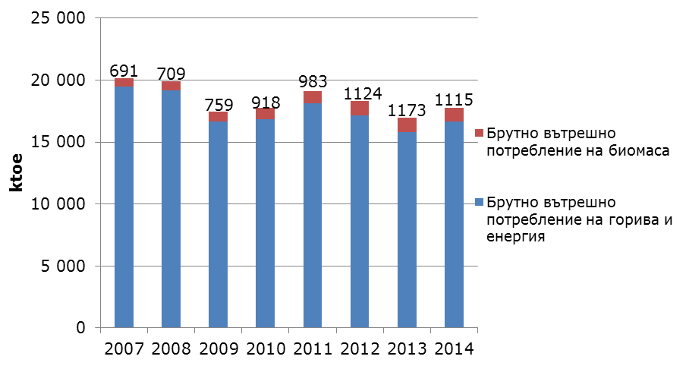
Брутно вътрешно потребление на горива и енергия в България, 2007-2014 г.
Източник: НСИ
Източник: Национален статистически институт (НСИ)

Slide 14
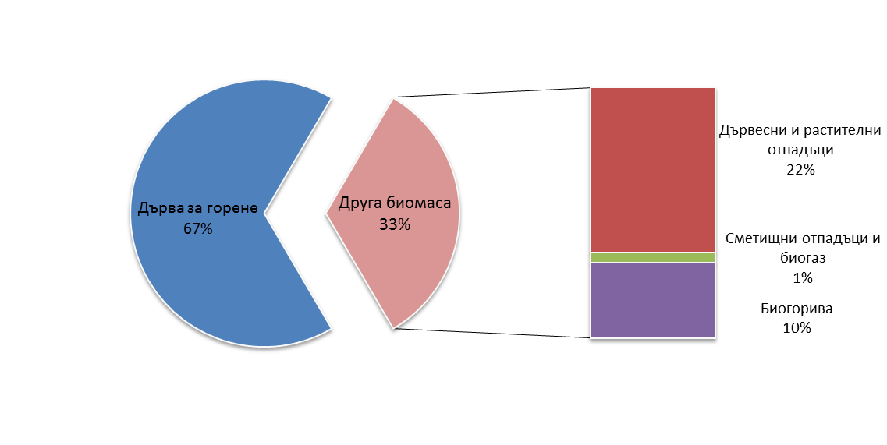
Брутно вътрешно потребление на биомаса през 2014 г., по видове
Източник: НСИ

Slide 15
Директива 2015/1513 на Европейския парламент и на Съвета от 9 септември 2015 г. за изменение на Директива 98/70/ЕО относно качеството на бензиновите и дизеловите горива и за изменение на Директива 2009/28/ЕО за насърчаване използването на енергия от възобновяеми източници
До 6 април 2017 г. всяка държава-членка трябва да определи национална цел за дял на енергията от ВИ от горива от ново поколение
Референтна стойност – 0.5 % дял на енергията от ВИ във всички видове транспорт през 2020 г., която да бъде постигната от биогорива, произведени от суровини и др. горива - Приложение IX, част А от Директива 2015/1513
Приложение IX, част А - слама, животинска тор, утайки от пречистване на отпадъчни води, гроздови джибри и винена утайка, фракции на биомасата в смесени битови отпадъци, фракции на биомасата в отпадъци и остатъчни продукти от горското стопанство и свързаните с него промишлени отрасли, от домакински отпадъци, фракции на биомасата в промишлени отпадъци и др.
Срок за транспониране на Директива 2015/1513 – 10 септември 2017 г.

Slide 16
Благодаря за Вашето внимание!
Министерство на енергетиката
ул. „Триадица" 8
тел. +359 2 92 63 143
a.dimitrova@me.government.bg

